Slide 1



عَارِضَة مُرَافِقَة للتَّعَلُّم
العُلُوم والتِّكْنُولُوجْيَا للصَّف الأَوَّل
الفَصْلُ الرَّابِع: لِنُحَافِظ عَلى النَّظَافَة
الصِّوَر في العارضَة من Pixabay
Notes:
הפרק עוסק בכללי התנהגות לשמירה על ניקיון הגוף והמזון שנועדו לקדם את בריאותם ולשפר את איכות חייהם.
כדי להפוך התנהגויות אלה להרגל, רצוי לאמץ בכיתה את הנוהג של רחיצת ידיים במים ובסבון מדי יום לפני ארוחת עשר, ובכלל לפני
כל ארוחה.
הפרק כולל שני תת פרקים:
– תת הפרק הראשון נקי או מלוכלך עוסק בכללי התנהגות לשמירה על ניקיון הגוף, השיער, הציפורניים.
– תת הפרק השני שומרים על מזון נקי עוסק בכללי התנהגות לשמירה על ניקיון המזון וסביבת הכנתו.

Slide 2
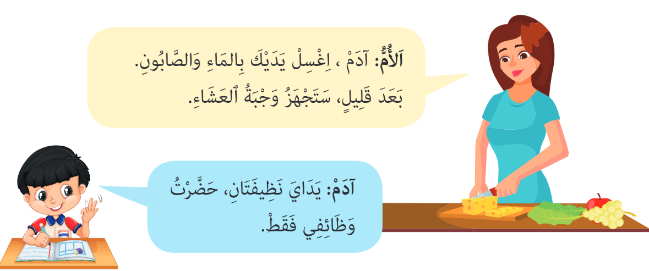
Notes:
קוראים את השיחה שמתקיימת בין אימא, אבא ואדם, עמוד 48 ושואלים: מה דעתכם על דבריו של אדם?, מי לדעתכם מבין השלושה צודק? נמקו, מה אתם הייתם מציעים לאדם לעשות?, מה אתם הייתם מציעים לאימא ולאבא לעשות?
הדיון בעקבות השיחה בין אדם לאימא ולאבא נועד ליצור גירוי ללמידה ולהערכת הידע המוקדם של התלמידים בנושא חשיבות השמירה על ניקיון הגוף והמזון לקידום בריאותם ולשיפור איכות חייהם.

Slide 3
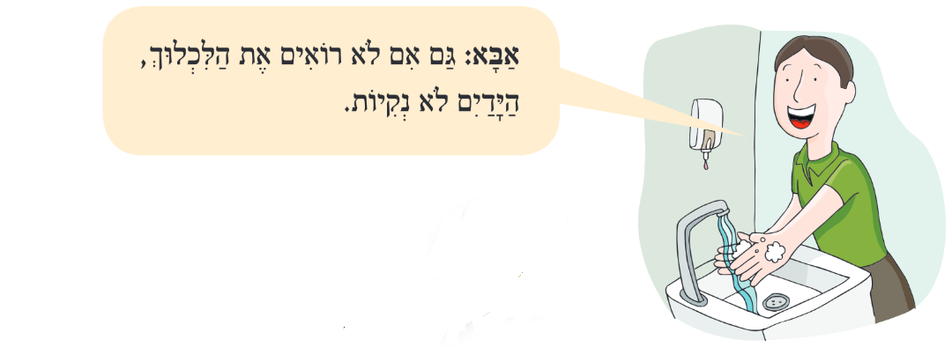

الأَب: حَتَّى لَو أَنَّنَا لا نَرى الأَوْسَاخ، الأَيْدي غَيْرُ نَظِيفَةٍ.
مُحَادَثَة صَفْحَة 48
لِمَاذَا مِنَ المُهِمِّ يا آدَم أَنْ نَغْسِلَ الأيْدِي بِالمَاءِ والصَّابُونِ قَبْلَ كُلِّ وَجْبَةٍ.
Notes:
השיח נועד לברור ידע מוקדם של התלמידים.

Slide 4
نَظِيف أَم قَذِر
مَهَمَّة: أَيْنَ يُوجَدُ أَوْسَاخٌ
(الأَسْئِلَة 4-1, الصَّفْحَات 50-48)
Notes:
מבצעים את המשימה היכן יש לכלוך?, סעיפים 1- 3, עמודים 48 - 49. המשימה היכן יש לכלוך? נועדה להביא לידי מודעות שחיידקים יש בכל מקום וכדי לשמור על הבריאות יש לשמור על ניקיון הגוף, המזון והסביבה. הלימוד העיוני מלווה בהתנסות מעשית. הילדים מנגבים את ידיהם במגבון לח ומגלים שהידים שלהם מלוכלכות.

Slide 5

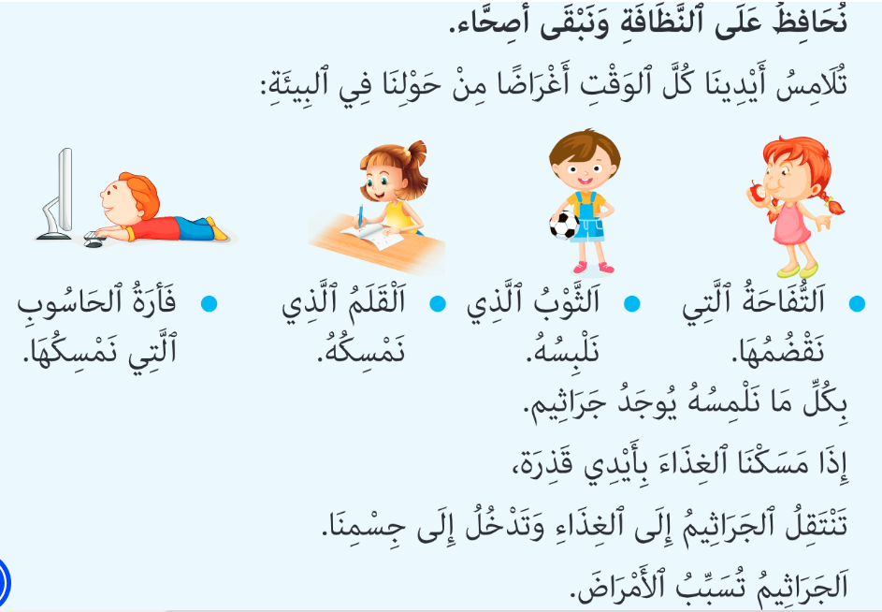
تَكْمِلَة قِطْعَة المَعْلُومَات صَفْحَة 49
Notes:
עונים על סעיף 4 עמוד 49, קוראים את קטע המידע נשמור על הניקיון ונשאר בריאים.
בקטע המידע שמלווה את ההתנסות מתוודעים התלמידים לחיידקים שנמצאים בכל מקום בסביבה ושעלולים לגרום למחלות ולכללי התנהגות לשמירה על היגיינה אישית. עונים על השאלות בעמוד 50.

Slide 6

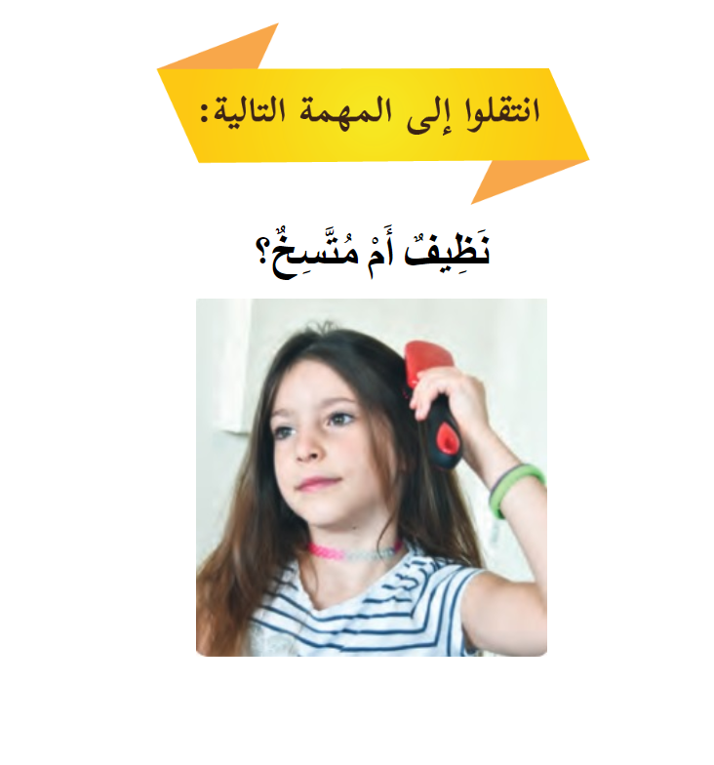
Notes:
באתר במבט מקוון, בספר הדיגיטלי, בעמוד 50, משימת סיכום: נקי או מלוכלך?.

Slide 7
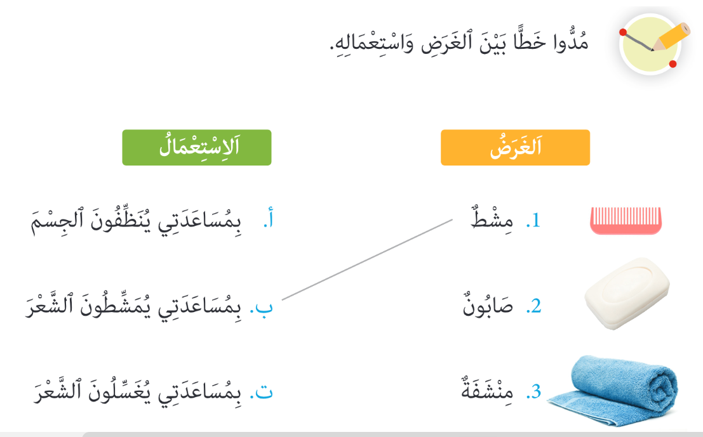
مَهَمَّة : نُحَافِظ عَلى نَظَافَة الجِسْم
تَتِمَّة المَهَمَّة صَفْحَة 51
Notes:
יישום הבנה.
תולים על הלוח את כרטיסי המילים שלמדנו נקי, מלוכלך, ניקיון הגוף, לסרק את השיער במסרק ומברשת, להתקלח עם סבון ומים, לחפוף את השיער בשמפו, בוחרים מילה ומחברים משפט. מוצע להדגיש הסבון, שמפו, מסרק ומברשת הם פתרונות טכנולוגיים שהאדם פיתח כדי להגביר את יכולתו לשמור על ניקיון הגוף.

Slide 8
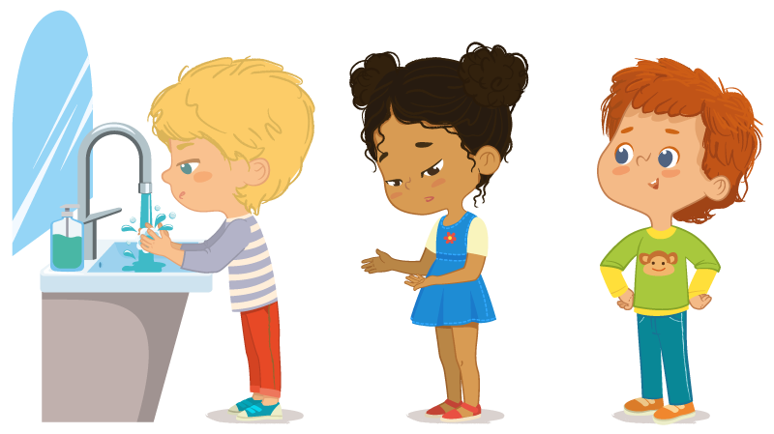
نَغْسِلُ اليَدَيْنِ بالمَاءِ والصَّابُونِ!
Notes:
באתר במבט מקוון, ביחידת התוכן גוף האדם ובריאותו, המשימה רוחצים ידיים בסבון ובמים!.
המשימה עוסקת בחשיבות של שטיפת ידיים (סילוק חיידקים) ומדריכה למה מתי ואיך צריך לשטוף ידיים.

Slide 9
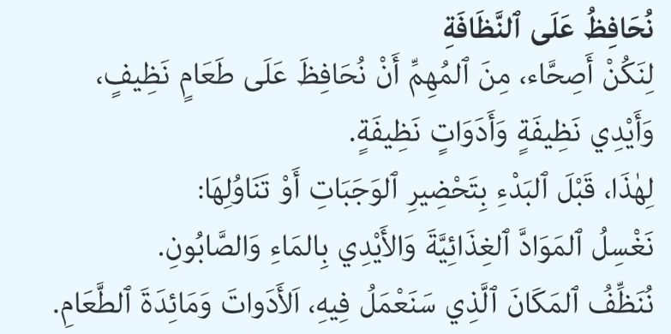
نُحَاِفِظُ عَلى طَعَامٍ نَظِيفٍ
مَهَمَّة: مَا هِيَ القَوَاعِد للمُحَافَظَةِ عَلى نَظَافَةِ الطَّعَامِ؟
(صَفْحَة 52)
نُحَضِّرُ لاصِقَاتٍ عَلَيْها قَواعِد للمُحَافَظَةِ عَلى نَظَافَةِ الطَّعَامِ
Notes:
המשימה שומרים על ניקיון המזון נועדה לסכם באופן מילולי את כללי ההתנהגות בהכנת מזון באמצעות כתיבת הכללים על לוח מגנט. מומלץ להשתמש בלוחות מגנט שיצאו מכלל שימוש, ובכך לדון גם בתרומה שיש לשימוש חוזר לשמירה על איכות הסביבה.
הכנת מגנט תאפשר לתלמידים ליישם את הידע בנושא חשיבות השמירה על ניקיון המזון, הידיים והכלים לקידום הבריאות. יש להנחות את התלמידים לדלות את הכללים מקטע המידע ומההוראות להכנת סלט, ולכתוב אותם על מדבקה לבנה. את המדבקה מצמידים למגנט.
המשימה יכולה לשמש כמשימת הערכה.

Slide 10
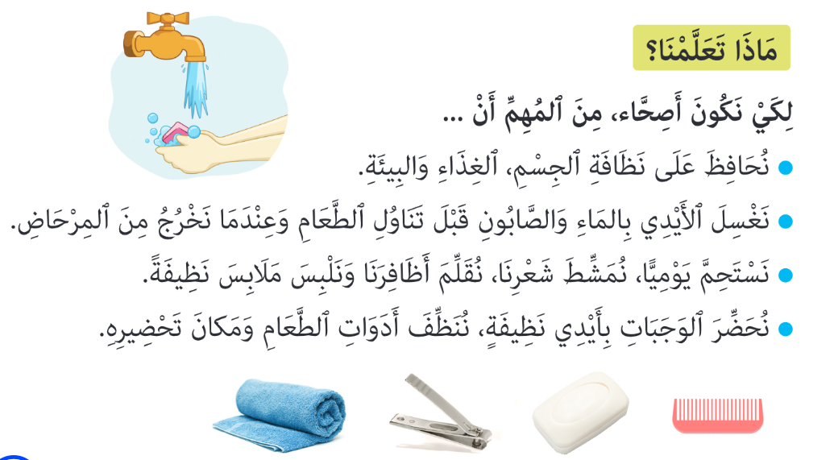
(صَفْحَة 52)
Notes:
מסכמים
כְּדֵי לִהְיוֹת בְּרִיאִים חָשׁוּב...
• לִשְׁמֹר עַל נִקְיוֹן הַגּוּף, הַמָּזוֹן וְהַסְּבִיבָה.
• לִשְׁטֹף אֶת הַיָּדַיִם בְּמַיִם וּבְסַבּוֹן לִפְנֵי שֶׁאוֹכְלִים וּכְשֶׁיּוֹצְאִים מֵהַשֵּׁרוּתִים.
• לְהִתְקַלֵּחַ כָּל יוֹם, לְסָרֵק אֶת הַשֵּׂעָר, לִקְצֹץ צִפָּרְנַיִם וְלִלְבֹּשׁ בְּגָדִים נְקִיִּם.
• לְהָכִין אֲרוּחוֹת בְּיָדַיִם נְקִיּוֹת, לְנַקּוֹת אֶת כְּלֵי הָאֹכֶל וְאֶת מִשְׁטַח הָעֲבוֹדָה.
המורה מחברת שאלות על היגדי הסיכום והתלמידים מחפשים את התשובות לשאלות.
דוגמה: על מה נקפיד במהלך הכנת הארוחות שלנו?
תשובה (היגד סיכום): לְהָכִין אֲרוּחוֹת בְּיָדַיִם נְקִיּוֹת, לְנַקּוֹת אֶת כְּלֵי הָאֹכֶל וְאֶת מִשְׁטַח הָעֲבוֹדָה.

Slide 11
نُحاِفِظ عَلى بيئَةٍ نَظِيفَةٍ وَصِحِّيَّةٍ
جَوْلَة: بيئَةٌ نَظِيفَةٌ وَصِحِّيَّةٌ (صَفْحَة 53)
Notes:
מטרת הסיור היא לפתח את ההתבוננות של התלמידים ביחס למראה הסביבה הקרובה (חצר בית הספר, גינה ציבורית).
יש לבקש מהתלמידים לפקוח עיניים, להקשיב לקולות ולשים לב לריחות.
בשלב הראשון יש להתמקד בחיובי: מה בסביבה תורם להרגשה טובה ונעימה (זהו מרכיב חשוב בתפיסת הבריאות), לדוגמה: שתילת צמחים, קולות ציפורים, ספסלים למנוחה, ברזייה. פחים לאיסוף אשפה, אמצעי הצללה – כל אלה חשובים לשמירה על בריאותנו ועל
הסביבה.
בשלב השני יש להתמקד במפגעים (בשלילי), לדוגמה, פסולת שאנשים זרקו, מים דולפים מברז ללא מטרה, גינות נוי מוזנחות
וכדומה.
אחרי הסיור חשוב לערוך שיח בכיתה ורק אחר כך להשלים את המשימה.
השמירה על הסביבה חשובה לשמירה על הבריאות ועל איכות החיים שלנו וכן לשמירה על היצורים החיים אתנו בסביבה.
לדוגמה, בעלי חיים עלולים להיחנק מבליעה של שקיות פלסטיק.
לסיכום
תולים על הלוח את כרטיסי המילים שלמדנו מפגע, סביבה נקיה, איכות סביבה מכינים כרזה (פוסטר) הקוראת לשמירה על נקיון הסביבה ומשלבים בה את המילים. הנחיות לתכנון כרזה 1. הגדירו את מטרת הכרזה (שכנוע, העברת מידע, סיכום ידע): 2. הגדירו למי מיועדת הכרזה (מי הוא קהל היעד?): 3. ציינו את נושא הכרזה: 4. קבעו את התוכן (המידע) שיופיע בכרזה. שלבו את המילים החדשות שלמדנו. 5. קבעו את שם/כותרת הכרזה. 6. תכננו איזה מידע שאינו מילולי/גרפי (כגון: תמונה, איור, תרשים) יופיע בכרזה.

Slide 12

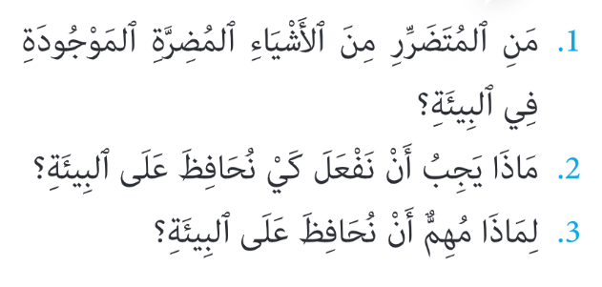
مُحَادَثَة صَفْحَة 53
Notes:
אחרי הסיור חשוב לערוך שיח בכיתה בעזרת השאלות 1 - 3 שבעמוד זה ורק אחר כך להשלים את המשימה. אפשר לבקש לצייר את הסביבה בה סיירו ולשיים את הרכיבים שציירו בשמם וכן לארגן תערוכה של ציורי התלמידים

Slide 13

Notes:
באתר במבט מקוון, בספר הדיגיטלי, בעמוד 53, משימה: סביבה נקיה ובריאה.

Slide 14
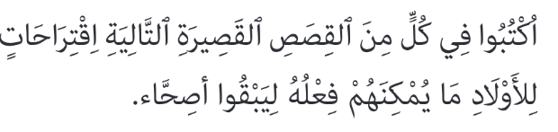
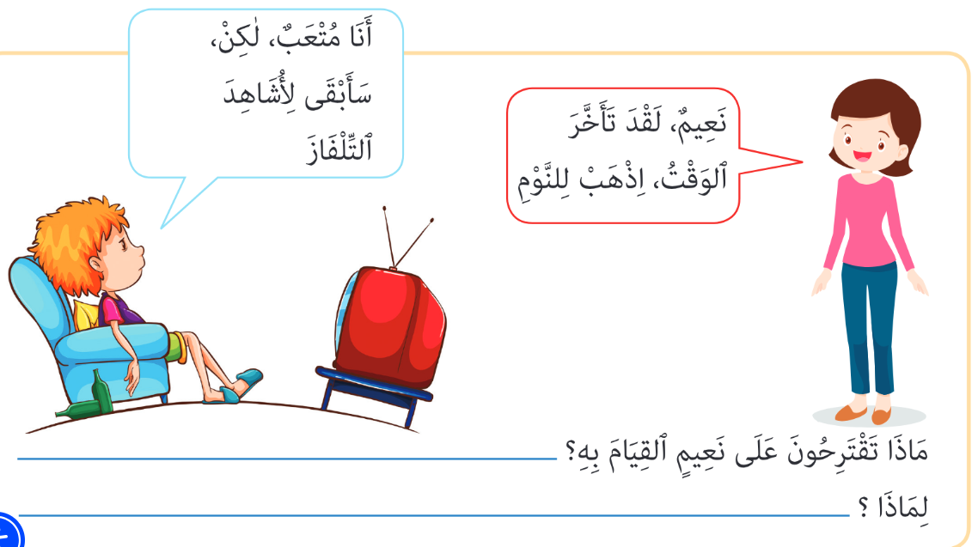
مَهَمَّةُ تَلْخيصٍ: ما مَعْنَى أَن نَكُونَ أَصِحَّاء (الصَّفْحات 54-55)
Notes:
משימה זו נועדה לסכם את נושא בריאות. היא נועדה להביא לידי הבנה שלהיות בריא אינו רק מצב של היעדר מחלה, אלא
מצב שבו גם מרגישים מלאי מרץ ושמחה. כדי שנישאר בריאים, עלינו לאכול ולשתות נכון, לעסוק בפעילות גופנית אך גם לנוח, וכשחולים יש לאמץ התנהגויות שמקדמות החלמה.
משימה זו יכולה לשמש כמשימת הערכה.

Slide 15
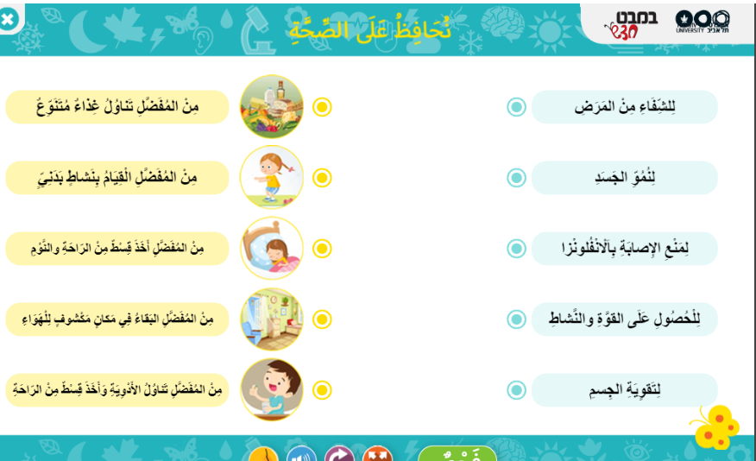
نُحَافِظُ عَلى الصِّحَّة) tau.ac.il)
Notes:
באתר במבט מקוון, בספר הדיגיטלי, בעמוד 54, משימה: שומרים על הבריאות.
אפשר להגיע למשימה זו גם באתר במבט חדש, מדור ספרי לימוד, תת מדור משימות מתוקשבות ובקישור שבשקופית.

Slide 16

Notes:
באתר במבט מקוון, בספר הדיגיטלי, בעמוד 54, משימת סיכום: להיות בריאים.

Slide 17
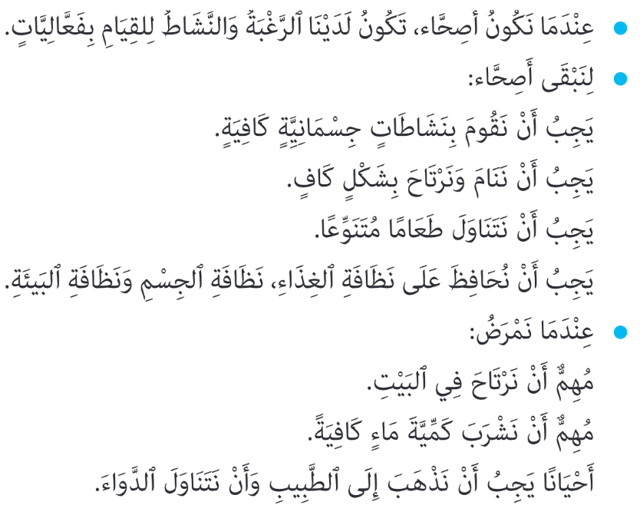
(صَفْحَة 56)
تَعَلَّمْنَا فِي هذه الكُرَّاسَة:
Notes:
1. מומלץ לקרוא בקול את משפטי הסיכום ולבקש מהתלמידים להשלים בקול את מושגי המפתח.
2. אפשר להשתמש בהיגדי הסיכום לפעולות של הערכה:
3. להכין פריטים של נכון/לא נכון (לדוגמה: כדי להיות בריאים אפשר לאכול כל מה שמתחשק נכון/לא נכון),
4. פריטי של השלמת מילים לדוגמה: כְּשֶׁאָנוּ חוֹלִים: לִפְעָמִים צָרִיך גּםַ לָלֶכֶת לָרוֹפֵא ולְִבְלעַֹ _______),
ציור תופעה וכדומה.

Slide 18
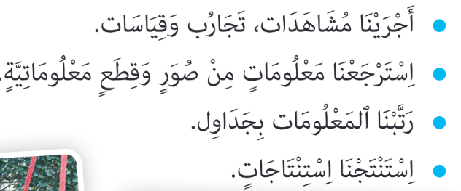
(صَفْحَة 56)
فَعالِيَّات نَفَّذْنَاهَا...
Notes:
מבקשים מהתלמידים לאתר את המשימה על פי הפעילות.
לדוגמה: ערכנו ניסויים. משימה: כיצד חיידקים ונגיפים עוברים מאדם לאדם?

Slide 19
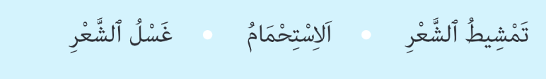
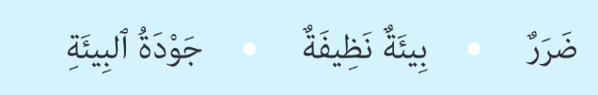
مُصْطَلَحَات تَعَلَّمْنَاهَا
Notes:
מחברים משפטים עם המושגים שלמדנו.
תולים על הלוח את כרטיסי המילים שלמדנו נקי, מלוכלך, ניקיון הגוף, לסרק את השיער במסרק ומברשת, להתקלח עם סבון ומים, לחפוף את השיער בשמפו, בוחרים מילה ומחברים משפט. מוצע להדגיש הסבון, שמפו, מסרק ומברשת הם פתרונות טכנולוגיים שהאדם פיתח כדי להגביר את יכולתו לשמור על ניקיון הגוף.

Slide 20
تَمَّ وَلَم يَكْتَمِل

